Slide 1
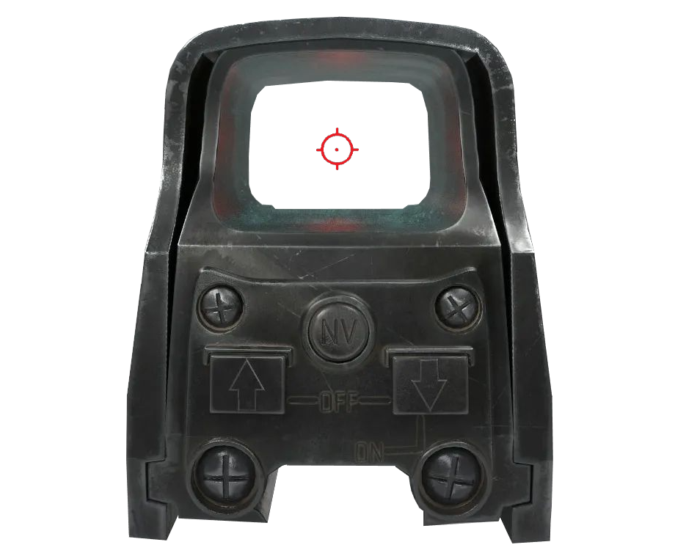






제한 시간
목숨
0123456789
:
0123456789
점령률
Main Mission
Main Mission
적 모두 처치
거점 점령 100% 달성
/25
%/100%
Sudden Mission
Sudden Mission
Sudden Mission
30초 동안 생존
적 헬기 3체 요격
적 군인 5명 처치
s/30s
체/3체
명/5명
>

Slide 2

게임시작
게임종료
게임시작
게임종료
게임종료
ID
PW
REGISTRAION
LOG IN
REGISTRAION
LOG IN

Slide 3
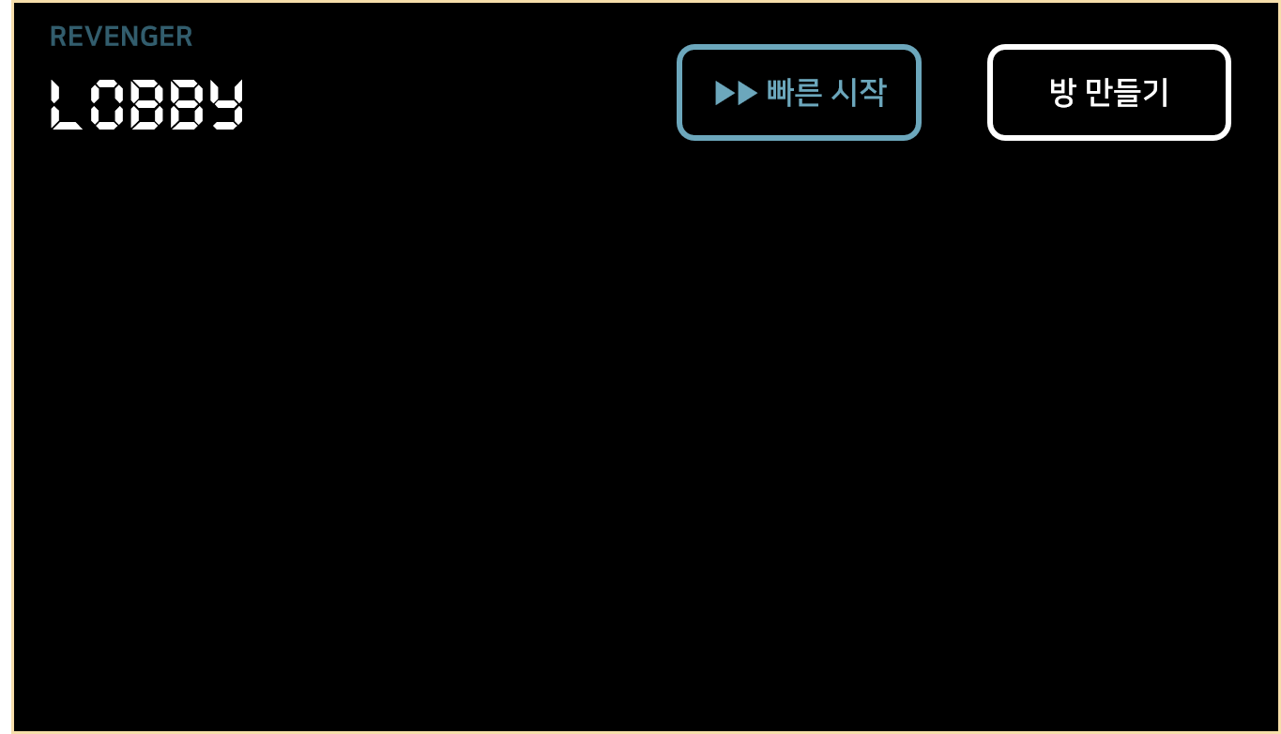
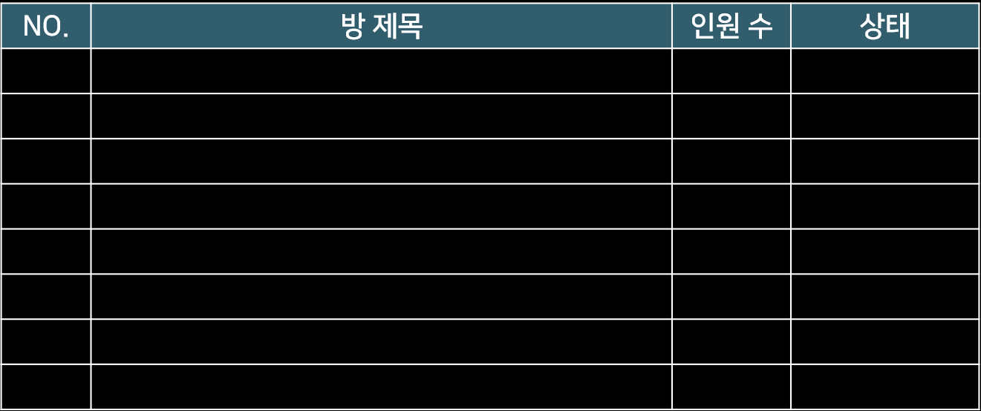

Slide 4
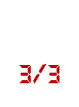
방 만들기
▶▶ 빠른 시작
방 만들기
▶▶ 빠른 시작
1/3
준비 대기
2/3
준비 대기
3/3
준비 대기
3/3
준비 완료
REVENGER
◀
▶
3/3
게임 중
LOBBY
◀
▶
3/3
게임 중
NO. | 방 제목 | 인원 수 | 상태
준비 대기
정원 초과
게임 중
1/3
2/3
3/3

Slide 5




게임 시작
준비
게임 시작
준비
NO.
게임 시작
준비
준비 대기
닉네임 | 역할 | 준비 상태
준비 완료
방장

Slide 6
게임 시작
준비
게임 시작
준비
NO.
준비 대기
방 제목
준비 대기
준비 완료
확인
취소

Slide 7
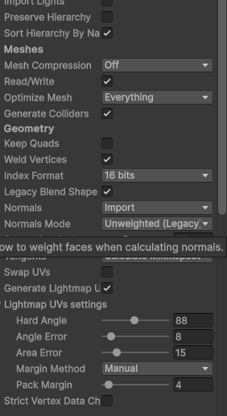
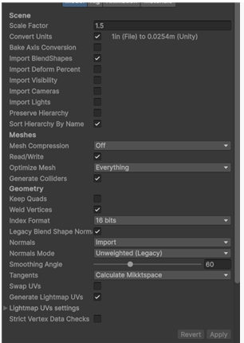
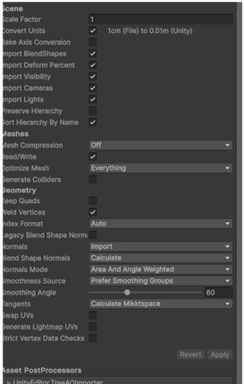

Slide 8


Slide 9

아직 모든 플레이어가 준비하지 않았습니다.
i
준비는 역할 선택 후 누를 수 있습니다.
i
Loading…
i

Slide 10
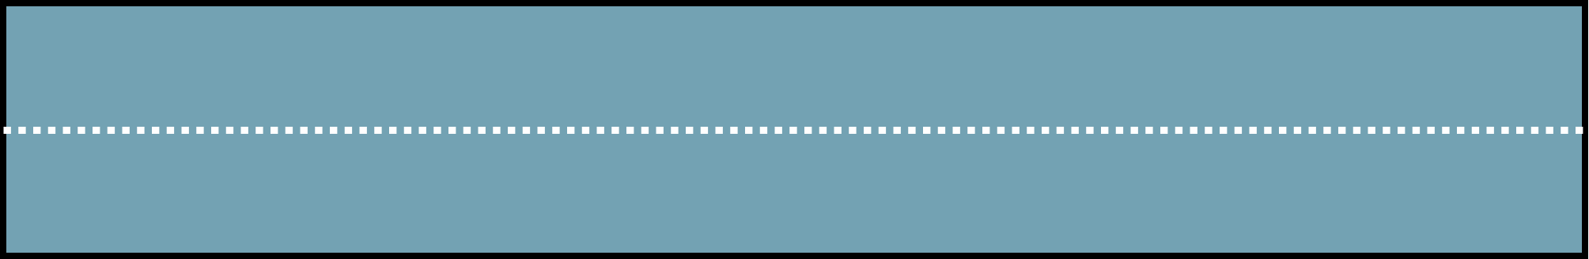


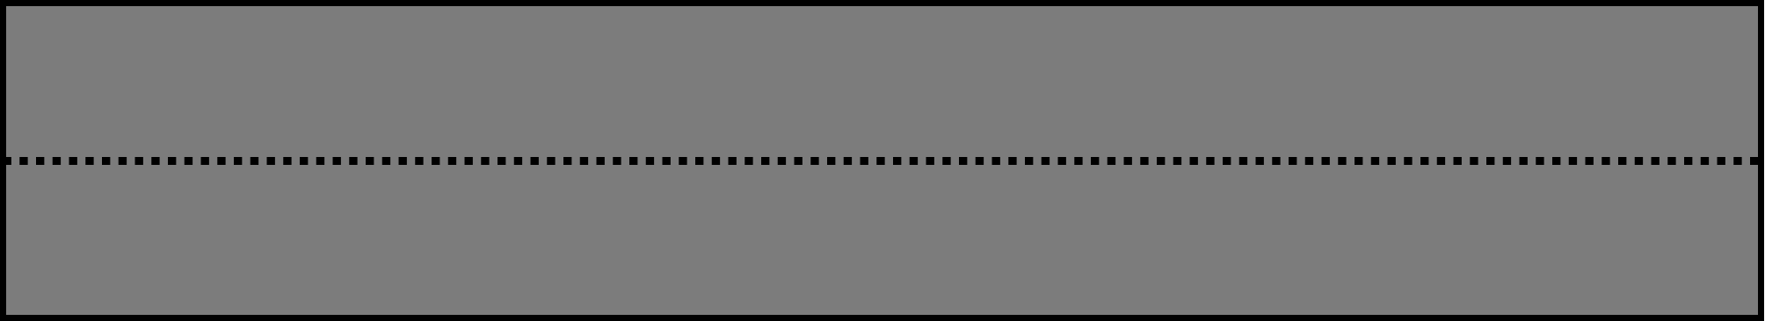
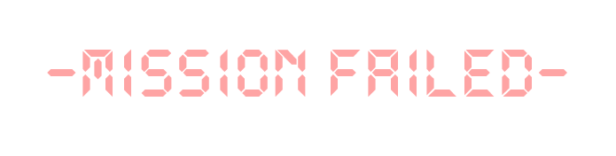


Slide 11

you've spent all your life

